Slide 1
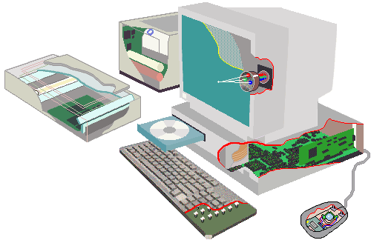
Introduksjon
TK1100
Digital teknologi
0’te forelesning

Slide 2
Gjennomgås i dag
Kursopplegget
Datamaskinens bruksområder
Datamaskinens bestanddeler
Datamaskinen og PCens historie

Slide 3





Om Bengt Østby
C-programmerer
Windows system drivere
16 års erfaring fra anti-virus bransjen
Jobbet med avansert video overvåking
Lead Programmer, Norman
Enterprise Architect Security CoE, AVG
Foreleser NITH og Westerdals
Security Concepts Group
Head of OffSec, Capgemini Cybersecurity

Slide 4
TK1100 – forkunnskaper
Ingen formelle krav til forkunnskaper
Har man lite forkunnskaper vil man måtte jobbe MYE mer med emnet
Alle senere emner bygger på dette emnet
Datamaskin virkemåte
Binær matematikk
Nettverksteknologier

Slide 5
Kurs-opplegget
12 uker undervisning og øving
2-3 timer forelesning tirsdager fra 15:15, fulgt av
1-2 timer veiledet øving
Eksamen
Deleksamen 1, 2 timer Skriftlig eksamen
Dekker de 5 første forelesningene, teller 25% av karakter
Introduksjonen, Binære formater, tegnsett og enkoding, maskinarkitektur, og datamaskinens oppbygging
Deleksamen 2, 3 timer Skriftlig eksamen
Dekker de siste forelesningene, teller 75% av karakter
NB!!! Dersom du har rett til ekstra tid pga lese- / skrive-vansker o.l. SØK OM DET NÅ MED EN GANG!!!!
Egenarbeid er VIKTIG (aktiviser kunnskap!)

Slide 6
Egenarbeid
Fagplanen sier 200 timer arbeid i dette emnet
48 timer forelesning og øving
Feks 110 timer forbredelse og arbeid ifm forelesninger; 10 timer til HVER forelesning
2 timer hver mandag; repetisjon forrige forelesning
8 timer hver tirsdag formiddag/kveld; forberedelse og etterarbeid for å sikre læring
Feks 42 timer forbredelse til eksamen
5 dager med 8 timers full jobbing til eksamen
2 timer repetisjon siste kveld / morgen

Slide 7
Forbered deg på mye jobbing i TK fag!
De første 4 forelesningene er det (for noen) vanskelig matematikk
De neste 6 forelesningene er det MYE ny læring, og ganske mye pugging (TCP/IP ++)
TK fagene er det flest studenter stryker på, hvis man ikke er i forelesning er det vanskelig å bestå (også de siste forelesningene!)
Hvis man ikke jobber 10 timer ekstra i uken er det vanskelig å bestå
Dette er et vanskelig fag, forbered deg på det!

Slide 8
Veiledere
Alexander Bredesen
Hans Ludvig
Aleksander Omer Hauabakk-Anwar
Jason Williams
Sander Sjøthun
Ben Nicholay Gyllenhaal Johansen
Kjell-Olaf Slagnes
Heidi Fikkan

Slide 9
Pensum?
«Pensum» er fra Latin:
Pendere = en bestemt mengde ull man (typisk: en slave) skulle bearbeide i løpet av en dag.
M.a.o OPPGAVE
Pensum er alle forelesninger i emnet (det er ikke noen egen lærebok som må kjøpes)
Pensum er også å kunne besvare alle oppgaver som blir gitt i emnet i løpet av høsten
Oppgavene er ofte en oppsummering av forelesning, og en del sett er multiple choice oppgaver av forskjellig oppbygging.
I tillegg vil det være en del mer åpne oppgaver, både som egenstudier og tekstoppgaver som ligner mer på hva dere får på eksamen
Det blir lagt ut anbefalte linker til websider som kan hjelpe til i oppgaveløsning
Det ligger kompendium på emnesiden som kortfattet dekker flertallet av de viktigste kompetansemålene.
Skrevet av tidligere foreleser Bjørn Olav Listog, bedre enn å finne en lærebok i emnet da disse går spesifikt mot læringsmålene i TK1100

Slide 10
Komptansesmål

Slide 11
TEMA i emnet TK1100
Digital representasjon av data
Tall, tekst, lyd, bilder, …
primitive datatyper (de maskinvaren støtter direkte: boolsk, heltall og flyttall)
Alt annet representeres ved hjelp av de primitive typene og forhåndsdefinerte formater/standarder (= KODING!)
Maskin-arkitektur og –organisering
Oppbyggingen av maskinvaren og gangen i beregningene
Operativsystemet
Hva, hvorfor og hvordan
Internett
Oppbygging og protokoller

Slide 12
Oversikt over forelesninger
Introduksjon til emnet (28. aug)
1: Binære data (4. sept)
2: Tegnsett, enkoding og media (11. sept)
3: Datamaskin arkitektur (18. sept)
4: Datamaskin oppbygging (25. sept)
Eksamen del 1 (dato kommer)
5: Operativsystem (2. okt)
6: World Wide Web (9. okt)
7: Applikasjonslaget (16. okt)
8: Transportlaget (23. okt)
9: Nettverkslaget (30. okt)
10: Linklaget (6. nov)
11: Spørretime (26. nov) - Mandag
Eksamen del 2 (dato kommer)
12

Slide 13
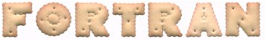
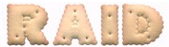
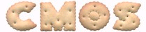
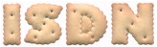
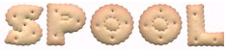
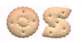
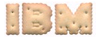

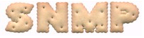
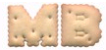
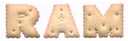
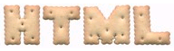
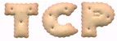
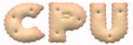
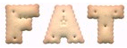
Forkortelser (bokstavkjeks)
Det er mange forkortelser i data-verdenen!
Og ofte benyttes samme ord som betegnelse på vidt forskjellige ting!

Slide 14
Mål: Begreper
For å beherske et fag må man (dessverre?) lære seg fagspråket
Bare slik kan man kommunisere med andre profesjonelle.
Nivåer av kunnskap (forenklet)
Kunne ordene og forstå hva de betyr (definere)
Kunne formulere egne påstander (teorier) og finne urimeligheter i andres (forstå teorier).
Kunne lage ting selv (anvende).
Kunne vurdere kvaliteten på andres arbeid.

Slide 15
Ex: Et begrep og en ”teknikk”
System
Et sett (en mengde) med komponenter som henger sammen på en slik måte at en endring i en komponent medfører en endring i en eller flere andre komponenter
Sort boks (”Black box”)
”Det vi tar for gitt, ikke bryr oss om hvordan innmaten fungerer i, og kun bryr oss om hva vi kan legge i og få ut av.”
Påstand: De fleste brukere ”black-boxer” PCen sin.

Slide 16
Data, informasjon, system

Slide 17
En systemforståelse av et PC-system
Ytelse er like mye å flytte data og instruksjoner raskt mellom komponenter, som å prosessere dem raskt
Kjapp CPU på et hovedkort med trege og trange busser gir dermed (likevel) dårlig ytelse, og vice versa.
Målet er et balansert system

Slide 18
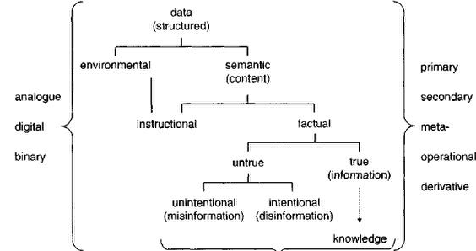
Hva er informasjon?
Brukes i mange mange forskjellige betydninger – to ytterpunkter er:
Informasjonsteoretisk (Shannon, 1948): Entropi (egen-informasjon) H = k*lg(N), N = antall tegn i tegnsettet, k antall tegn i meldingen.
Folkelig: data forstått i en sammenheng, ”meningsfulle data”

Slide 19
Hva vi kommer til snakke om
Generell bruk
Datamaskinen brukes innen mange forskjellige områder
Elektronisk
Datamaskinen trenger elektrisitet for å fungere
Digital
Datamaskinen er basert på binære logiske kretser (alt er representert som tall på bunnen)
Menneske-laget
Datamaskinen er konstruert av mennesker for å gi resultater som mennesker er interessert i

Slide 20
Hovedmomenter med datamaskiner
Hastighet: De utfører oppdrag meget fort
Pålitelighet: De gjør ikke feil (bortsett fra når noe er galt med datamaskinen eller et menneske har gjort en tabbe, eller...!)
Lagringsevne: De kan lagre store mengder informasjon (data) over lang tid
Pris: De blir bedre og bedre til lavere pris
Størrelse: De blir stadig mindre

Slide 21
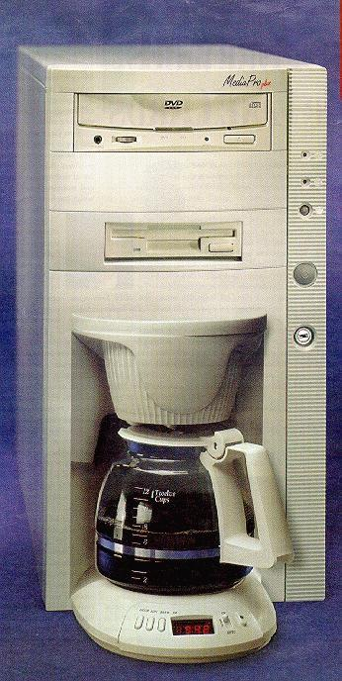
Bruksområder for datamaskiner
Brukes idag "overalt"
Barnehager --> forskning
Banker --> tungindustri
Internett (email) --> mobiltelefon
Trafikklys --> kjøleskap
....................................

Slide 22
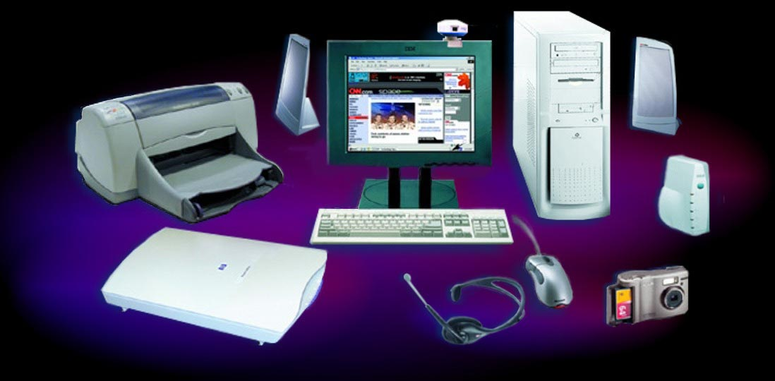
Datamaskin (PC) med tilbehør
Web kamera
system enhet
høyttaler
printer
høyttaler
skjerm
tastatur
modem
scanner
mus
mikrofon
digitalt kamera

Slide 23
Digitalt?

Slide 24
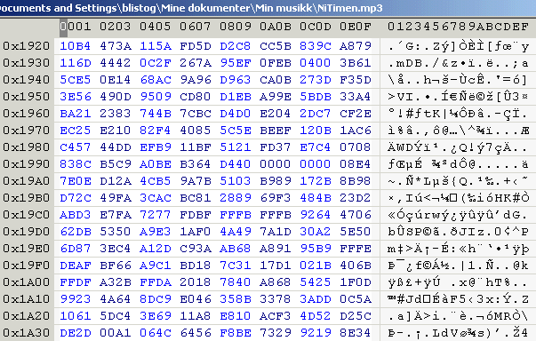

Digitalisering
I datamaskinen er alt representert som tall
Tall, bokstaver, bilder, lyd, film, instruksjoner…
F.eks. så vil en MP3-fil være et langt tall som tolkes i forhold til et forhånds-definert format

Slide 25
Tallsystemer - desimaltall
Desimaltall er basert på antall fingre (tær)
Dusin, snes, og andre eldre måter å telle på
Romertall
MCMLXXIV = 1974 (I=1, V=5, X=10, L=50, C=100, M=1000)
0 oppfunnet ca. 600 e. Kr. (indiske tall)
Innført i Europa av Leonardo fra Pisa (Fibonacci) ca. 1200
1904 = 1*1000 + 9*100 + 0*10 + 4*1
= 1*10³ + 9*10² + 0*10¹ + 4*10⁰

Slide 26
Tallsystemer - binærtall
Basert på to tilstander (digital; digit = finger eller tå)
finger oppe, finger nede
av, på (lavt signal, høyt signal)
0, 1
25₁₀=11001₂=1*16 + 1*8 + 0*4 + 0*2 + 1*1
= 1*2⁴ + 1*2³ + 0*2² + 0*2¹ + 1*2⁰
Blir fort svært mange sifre
Et binært siffer kalles bit (binary digit) (b)
En gruppe på 8 binære sifre kalles byte (B)
(En byte består av to nibble)

Slide 27
Å telle med binære tall
0 01 10 11
100 101 110 111
1000 1001 1010 1011
1100 1101 1110 1111

Slide 28
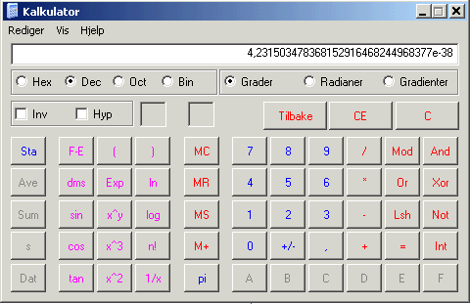
Flyttall
Windows-kalkulatoren hevder at (√2)²-2=?
Computere arbeider ”alltid” med endelig presisjon!!!
Flyttall er et kodingsformat!

Slide 29
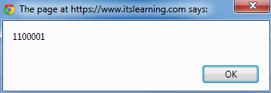


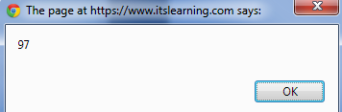
To «binære tricks»
Browseren din kan kjøre Javascript…

Slide 30
Computere

Slide 31
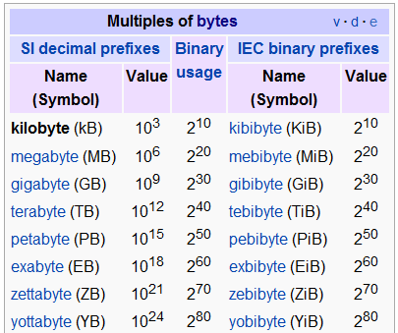
Enheter og størrelser
Bit (b) - 0 eller 1
Byte (B) = 8 bit
Kilo = 10³ = 1000 ≈ 1024 = 2¹⁰
1 km = 1000 m, 1 mm = 1/1000 m
For enkelhets skyld ”jukser” vi litt !
k = 1000, Ki = 1024, (anta at K = 1024 også)
Kilobyte/KibiByte (KiB) = 2¹⁰ byte = 1024 byte
Megabyte/MibiByte (MiB) = 2²⁰ byte = 1024 KB = 1048576 byte
Gigabyte/GibiByte (GiB) = 2³⁰ byte = 1024 MB = 1073741824 byte
Herz (Hz) = hendelser pr. sekund
MIPS = Mega instruksjoner pr sekund.
FLOPS = Mega flyttalloperasjoner pr sekund
kbps = 1000 bit / sekund (bitrate, «båndbredde»)
1 EiB tilsvarer en 50.000 år lang video (DVD-kvalitet)!

Slide 32
Hvorfor bruker datamaskiner binær logikk?
Det binære systemet er enkelt og pålitelig
Enkle kretser gir billige kretser
Større kompleksitet i basis byggesteiner øker sannsynligheten for feil
Det er det (teoretisk sett) mest effektive symbolsystemet som finnes!
0
9
0
1
8
2
7
3
1
6
4
5

Slide 33
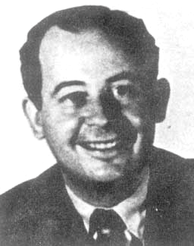
Von Neumann arkitekturen
Hukommelse
Inn-enhet
Prosessor
Ut-enhet
Lager
Informasjon
Kontroll

Slide 34
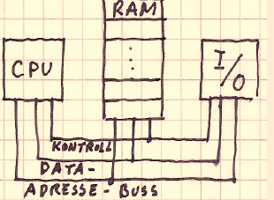
Von Neumann (utvidet)
Vi legger inn hovedtypene busser også
Kun en prinsippskisse, men den hjelper deg å tenke klart

Slide 35
PCens hovedbestanddeler (eksempel)
Prosessor
Buss
~1 GHz
Grafikk
Kontroller (Northbridge)
Minne
~ 1 GHz
~ 1GHz
~ 100 MHZ
Disk
Kontroller (Southbridge)
Porter
~10 MHz
~100 MHz

Slide 36
Datamaskin - hovedinndeling
Datasystemet kan tenkes delt i 2 hoved-deler
Maskinvare (hardware)
Elektroniske og elektro-mekaniske komponenter som får computer-miljøet til å fungere
Input/Output, Lagring (HD, RAM), Beregning (CPU, GPU)
Programvare (software)
Applikasjoner som utnytter de muligheter som maskinvaren gir for å utføre spesielle oppgaver
Applikasjoner er programmer som er laget i språk som datamaskinen ”forstår”

Slide 37
Funksjonsorientert modell
Lag 5 Brukerprogramnivå
Lag 4 Kompilatornivå/interpreter
Lag 3 Operativsystemnivå
Lag 2 Instruksjonsnivå
(Lag 1 Mikroinstruksjonsnivå)
Lag 0 Digitalt kretsnivå
Her fokuserer vi på hva slags oppgaver som løses på ulike nivåer.
0-2 er HW
3-5 er SW

Slide 38
Maskinvareorientert modell
Navn på nivået | Komponenter | IC tetthet | Informasjons-enheter | Tidsenheter
Portnivå (Gate) | Logiske kretser, Flip-Flops,.. | SSI | Bit | 10⁻¹⁰ - 10⁻⁸ Sek
Registernivå | Registre, sekvensielle og kombinatoriske kretser | MSI | Ord (Words) | 10⁻⁹ - 10⁻⁶ Sek
Prosessornivå | CPU, Minne, busser, I/O | LSI/VLSI | Grupper av ord | 10⁻⁶ - 10³ Sek

Slide 39
Applikasjoner
Tekstbehandling (Word, Notepad, ....)
Regneark (Excel,....)
Database-systemer (Oracle, Access, ....)
Grafikk (PhotoEditor, ....)
Nettleser (Chrome, Internet Explorer, ....)
Elektronisk post (Outlook, ....)
Spesial-programmer
Virus-sjekker, multi-media, programmerings-verktøy, ....

Slide 40
CPU - Central Processing Unit
Prosessoren
Den "utførende" del av datamaskinen
Kalles ofte datamaskinens «hjerne», men kan like gjerne oppfattes som en hovedmotor («regnemølle»).
Består av kretser og elektronikk som kan utføre oppdrag (instruksjoner)
Instruksjonene kan bearbeide data
Begrepspar: instruksjon <-> data

Slide 41
Prosessorens virkemåte
Instruksjoner til prosessoren = programmering
Hentes inn i prosessoren fra minnet (RAM)
Maskinspråk (IA32, IA64, m.fl.)
Assemblerspråk (hver kommando tilsvarer en maskininstruksjon: mov eax, [00AF3B13])
Lavnivåspråk
C, C++ (og flere)
Kompileres over til maskin-instruksjoner
Høynivåspråk
C#, JAVA (og veldig mange andre)
Interpreteres i et miljø (feks en virtual machine)
Andre ”språk”
Excel, SQL, skriptspråk

Slide 42
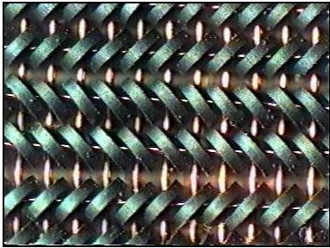
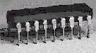
Minne
Lagring av data og programmer
Ferritt-kjerner
RAM (Random Access Memory)
ROM (Read Only Memory), PROM, EPROM, Flash-RAM
«Virtuelt minne»
Raskt mellomlager (cache)
Level 1 – internt (on-die, on-chip); ~KB
Level 2 – internt/eksternt; ~ MB
Level 3 – eksternt ~10 MB

Slide 43
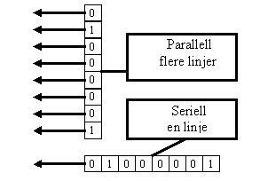
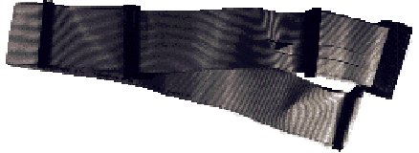
Transportsystemet
”Kabler” med parallelle ”ledninger”
Bredde * Hastighet = Båndbredde/bitrate
64 bit (8 Byte) * 133 MHz = 1064 MiBps

Slide 44
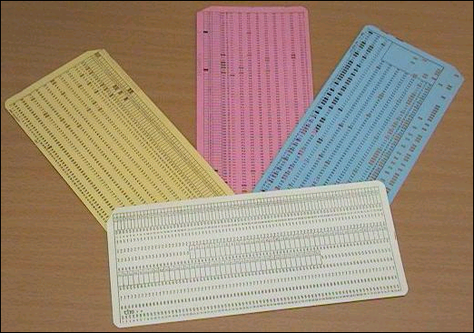
Masselager
Brukes for permanent lagring av store datamengder
Hullkort
Hullbånd
Magnetbånd (spolebånd, kassett)
Diskett
Disk
USB stick
CD, DVD
Overføring til prosessoren via en kontroller
IDE/EIDE, SATA, SCSI,…

Slide 45
Diskusjonsoppgave: Hva er dette?
Ikonet for lagring (Save) ser slik ut:
Hva er dette bilde av, og hvorfor betyr det ikonet å lagre filen man har endret?

Slide 46
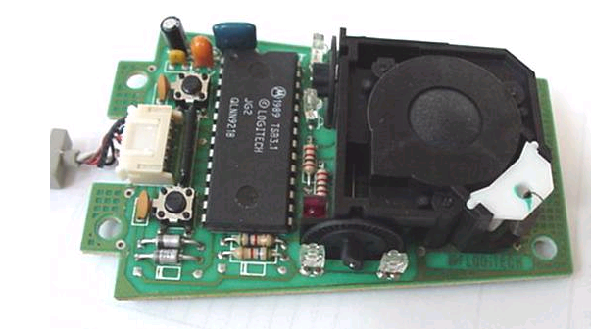
Periferiutstyr
Skjerm
Tastatur
Mus
Skriver
Modem
Annet utstyr
Høyttaler, mikrofon, joystick, plotter, scanner.............

Slide 47
Operativsystemet
Kjernen er det eneste som har full tilgang til Hardware!!!
Gir et brukergrensesnitt
Gir muligheter for sikkerhet og pålitelighet
Kjører applikasjoner (tilbyr et API)
Administrerer ressursene
Prosessor, hukommelse, eksterne lager, I/O-enheter
Håndterer nettverk
Ikke alle anvendelser av datamaskiner trenger et OS

Slide 48
Datamaskiner i nettverk
Datamaskiner kan koples sammen i nettverk
Samme bygning = LAN (Local Area Network)
Hele verden = Internett (nettverk av nettverk)
Kan overføre data mellom maskinene - protokoller
Tekst, bilder, musikk, mail, .................
Strekker egne kabler (LAN), benytter generelt tilgjengelige linjer(telefon, kabel-tv, .....) eller bruker trådløse nett
WWW (World Wide Web) er den mest brukte tjenesten på Internett = Filoverføring ihht HTTP-protokollen

Slide 49
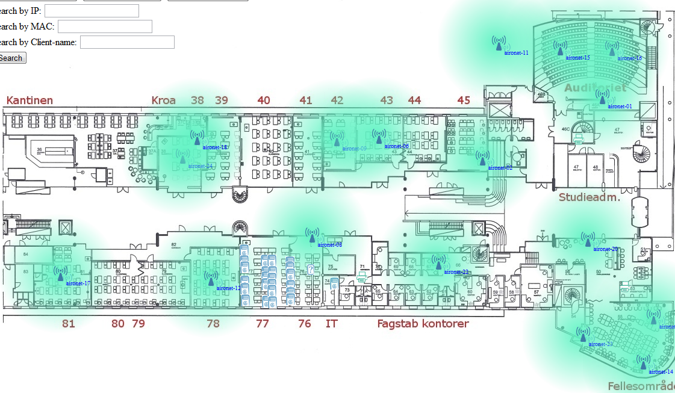
WLAN skisse (fra gamle skolebygget)

Slide 50
Litt Historie

Slide 51
Historie
Den moderne datamaskinen kan ses på som en løsning på tre (historisk sett) forskjellige problemer:
1) Beregningsproblemet
hvordan utføre kompliserte beregninger raskt og pålitelig
2) Massedataproblemet
Hvordan lagre og behandle store mengder data
3) Reguleringsproblemet
Hvordan styre og automatiser industrielle o.a. prosesser

Slide 52
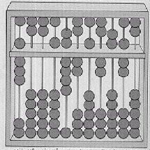
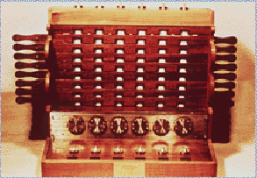
Regnemaskiner
Abacus (ca -3500)
”Tabeller”
John Napier, 1600 (staver)
Willian Oughtree, 1622 (regnestav)
”Tannhjul-maskiner”
Pascal, 1642
Leibniz, 1694

Slide 53
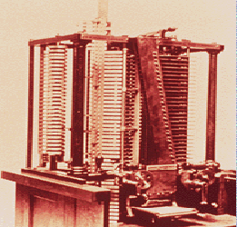
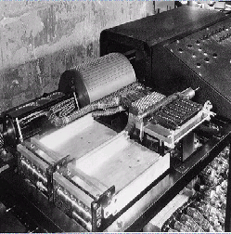
Regnemaskiner (2)
Mekaniske
Charles Babbage (1791 - 1871)
Difference Engine - 1822
Analytical Engine - 1833
Augusta Ada King, countess of Lovelace
Elektromekaniske
Zuse, 1936-
Atanasoff, 1940-

Slide 54
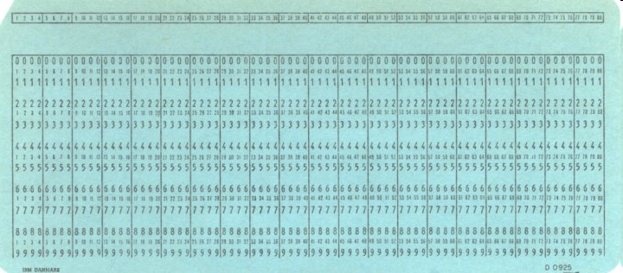
Massedata
Herman Hollerith (hullkort) – 1890
Folketelling
Forløper til IBM

Slide 55
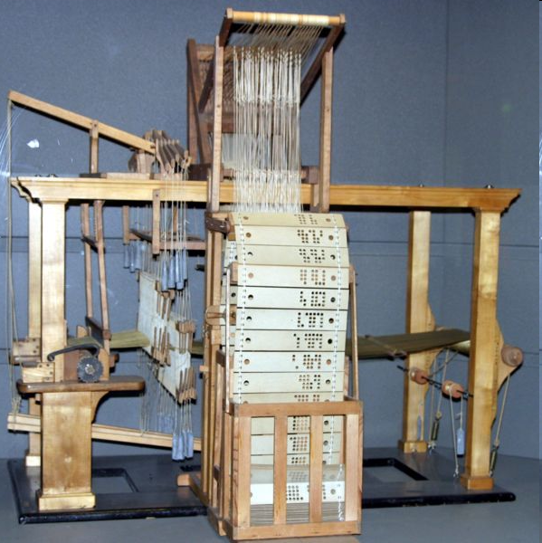
Regulering
Jacqard-veven (ca. 1810)
hullkort/automatisering
Maxwell, ca. 1880
teori/diff. Lign for maskinstabilitet
Norbert Wiener, 1946
kybernetikk (reguleringsteknikk)
Mikrokontrollere overalt!
1971 og utover

Slide 56
Typisk historisk fremstilling
Inndeling i generasjoner/epoker basert på:
Ny hardware
Nye anvendelser
«Koevolusjon av maskin- og myk-vare»

Slide 57
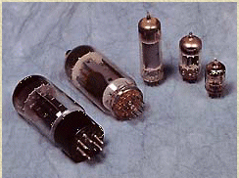
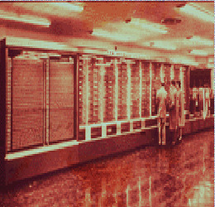
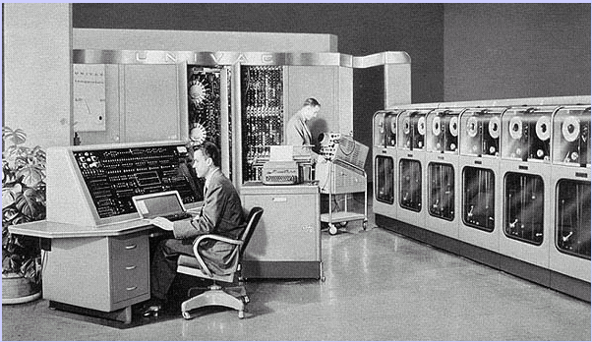
1. Generasjon (1940-1950)
Elektromekaniske reléer og radiorør (vacuum tube)
Conrad Zuse
Z1- 1936; Z4 – 1945
Plankalkül
Alan Turing
Universell Turingmaskin - 1937
Colossus - 1943
Howard H. Aiken
(Mark 1) - 1944
John Presper Eckert & John W. Mauchly
ENIAC - 1944
John von Neumann
EDVAC - 1945
UNIVAC - 1951
Notes:
Store maskiner! Radiorør krever plass. Produserer mye varme som igjen krever kjøling.
Finn ut om logikk!!!

Slide 58
Sitat: Thomas Watson 1943
Thomas Watson, president IBM, 1943:
“I think there is a world market for maybe five computers”

Slide 59
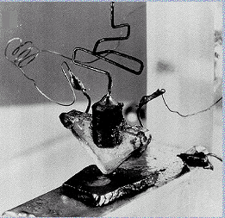
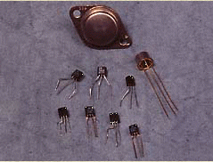
2. Generasjon (1950 - 1964)
Transistor – 1947
Den første kompilatoren (A-0, Grace Hopper) – 1951
IBM 701 - 1953
IBM og ”de syv dvergene”: Sperry-Rand, Burroughs, Control Data, Honeywell…
Fortran - 1957
Cobol, Lisp, Algol,…
IBM 1401 - 1960. Datamaskinens ”T-Ford”
Notes:
Transistoren: en liten dings med tre utganger. Basert på halvleder-teknologi, som har å gjøre med overskudd og underskudd av elektroner i stoffer plassert nær hverandre. Transistoren er slik at en liten strøm på en av utgangene bestemmer størrelsen på en større strøm mellom de to andre. Radiorør har også denne logikken, men er altså mye større....

Slide 60
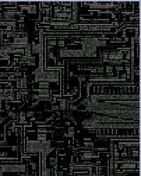
3. Generasjon (1964 - 1971)
Integrerert krets - 1958
Basic (interpretert språk!) – 1964
IBM 360 - 1964
Intel – 1968
Interaktive terminaler!!!
ARPAnet - 1969
PDP, DEC, Data General,..
Notes:
I en integrert krets er ikke transistorer, dioder (strømmen slippes bare igjennom en vei) og andre halvlederkomponenter loddet på et brett, men er ”smeltet sammen” i et fast oppsett. En krets er laget for å fylle en bestemt funksjon, f.eks.

Slide 61
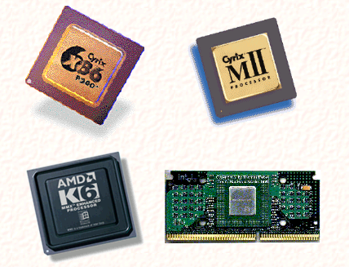
4. Generasjon (1971 - )
Mikroprosessor
Intel 4004 - 1971
IBM 370 - 1971
MVS, VM
UNIX - 1971
Altair 8800 – 1975
Apple, Radio Shack, Commodore
VisiCalc - 1979
WWW - 1991

Slide 62
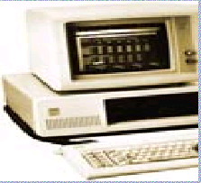
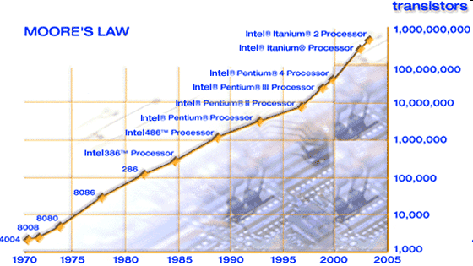
(5.) PC (1981- )
IBM PC, DOS - 1981
Apple Macintosh - 1984
Windows 1 - 1985; 3.0 - 1991
Linux 1.0 – 1994
Java 1.0 – 1995
Moore’s ”lov”
Prosessor-”ytelsen” dobles (ca) hvert annet år
Antall transistorer pr cm2 dobles ca hvert 2. år

Slide 63
Prosessor - CPU
1971 - Intel 4004
1973 - Intel 8008, 8080 (Altair)
1981 - IBM PC, 8086, 8088, 4 MHz
8086: 16 bit databuss, 20 bit adressebuss = 1 MB
8088: 8 bit databuss
1982 - 80286, 8 MHz
24 bit adressebuss = 16 MB
1985/86 – 80386, 12-40 MHz
1-4 GB virtuelt minne
0,8 μm
Multitasking; Real Mode, Protected Mode

Slide 64
Prosessor - CPU
1985 - 80386, 12,5 - 30 MHz
32 bit databuss og adressebuss(4 GB)
Virtual Real Mode
SX (1988); 16 bit ekstern databuss, 24 bit adressebuss
1989 - 80486, 25 - 50 MHz(DX2, DX4)
Innebygget flyttall ko-prosessor
8 KiB cache
CISC og RISC

Slide 65
Prosessor - CPU
1993 - Pentium, 75 MHz →
RISC nærmer seg CISC
Dual Independent Bus, L1 og L2 cache, Dynamic Execution
MMX (Multimedia = masseregning parallellt.
2001
Pentium 4 passerer 2 GHz
Intel Itanium (Merced), 64 bit prosessor → McKinley
AMD tar det private 64 bits markedet
Ikke bare Intel
AMD, VIA (Cyrix), +++
Apple (MacIntosh), Alpha, SPARC, +++
Pr 2013 er Skjermkort i gang med å overta for supercomputere!

Slide 66
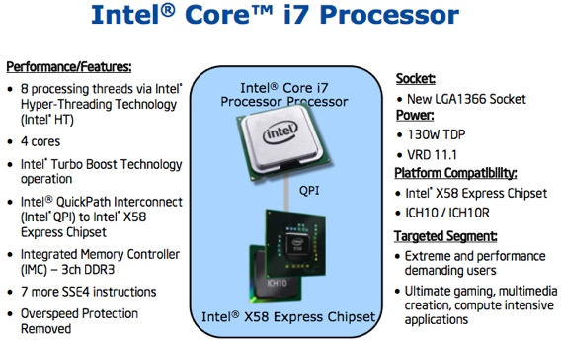
Intel Core i7
Parallellisering
4 kjerner
Multimedia
710 millioner transistorer
~ 3GHz
45 nm
L1 & L2 pr kjerner, L3 felles

Slide 67
DISKUTER
Hva er problemet med denne («hardware-måten») fremstillingen av historien?

Slide 68
Sluttema: Passord

Slide 69
Ukens sikkerhetstema: Passord
En vanlig måte å måle kvaliteten på et passord er bitstyrke
Uttrykker hvor mange forsøk en tilfeldig angriper maximalt trenger for å gjette (”brute force”) passordet.
Bitstyrke = lg₂(forskjellige tegn mulige i passorde)* antall tegn i passordet.
F.eks. PIN-kode bruker 10 tegn (0-9) og 4 tegn => bitstyrke = lg₂(10)*4 = 3,32*4= 13,28
NB! Praktisk enhet pga kombinatorisk eksplosjon
2^bitstyrke=antall mulige passord som kan lages
Anbefalt bitstyrke i våre dager er ca 80, mao ca tolv bokstaver og tegn!
I tillegg bør man selvsagt unngå alt som er knyttet til din egen person, alle vanlige ord (de som finnes i ordbøker) mm

Slide 70
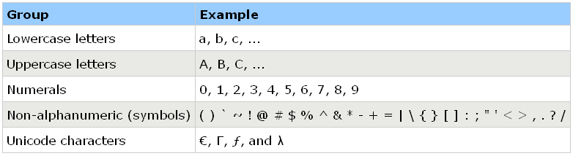
“Sikre passord”
Bør inneholde tegn fra minst tre av gruppene under:
Passfrase er enda bedre: "I re@lly want to buy 11 Dogs!“
Eller lær deg et fint dikt utenatt!!!
70

Slide 71
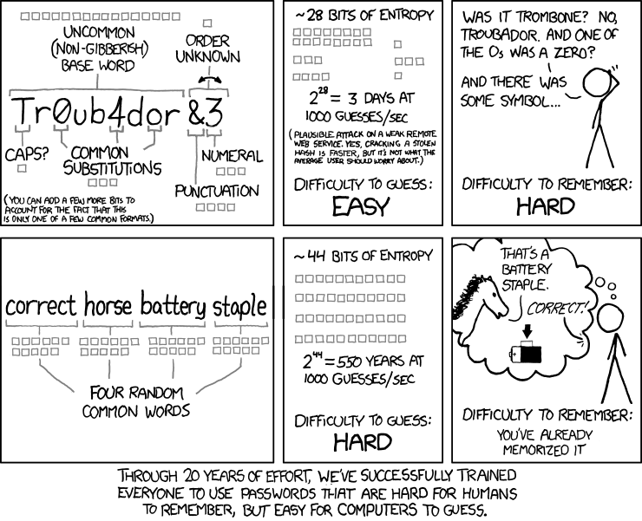

XKCD: kommenterer

Slide 72
Kombinatorisk eksplosjon?
I sjakk har hvit 20 forskjellige mulige åpningstrekk, svart like mange mulige svar.
Etter ett trekk finnes det da 20x20 = 400 mulige stillinger/brett
Hvor mange mulige sjakkspill-stillinger finnes det?
Ingen vet eksakt. Svaret kalles Shannon-tallet og det er av størrelsesorden 10000000000000000000000000000000000000000000000000000 = 10⁵⁰
Disse kan anslagsvis inngå i 10¹²³ ulike lovlige spill
Antall partikler i universet er anslått til 10⁸⁰
Det finnes dermed ingen mulighet for at en computer kan teste ut alle mulige spill («traversere alle spilltrær»)
Se f.eks. Claude Shannon (1950). "Programming a Computer for Playing Chess". Philosophical Magazine 41 (314)
Det finnes mange slike problemer som er oversiktlige, men uløselige innen rimelig tid!

Slide 73
AVSLUTTNING

Slide 74
Oppsummering: «Teori»
System
Digitalisering
Informasjon og data
Data og Instruksjoner
Hardware og software
Abstraksjonsnivåer

Slide 75
Oppsummering: Historikk
Tre hovedområder: beregning, massedata, regulering
Moores lov
Maskinvare og programvare har drevet hverandre frem (”koevolusjon”)
Wirths lov: ”Dess raskere maskinvaren blir, dess tregre går programvaren” ☺…

Slide 76
Dagens Øving
Spørsmålsark, fordel å diskutere i grupper
Skriv ned svar (dere trenger det om 3 mnd…)
Primært repetisjon av forelesningen for å sikre god innlæring
Søk forskjellige kilder på nettet for å lære temaene mer i dybden! Du må i dybden for å FORSTÅ temaet, ikke bare pugge foilene…
JA, det dukker opp «nytt stoff» i øvingene!!
JA, dere kan få (direkte og indirekte) spørsmål fra øvingene på eksamen

Slide 77
Neste gang
Data-representasjon
Tall-systemer /Boolsk algebra/Koding/dekoding
Hjemmelekse
8-4-2-1, 8.4.2.1., 8 4 2 1 ->pugg!!!!!!!!
128-64-32-16- 8- 4- 2- 1
1 0 1 0 0 1 1 0 =????
Ta med penn og papir!!!!
Det meste av det vi gjør neste gang er mye enklere å få til på et ark, enn å forsøke å gjøre på «skjermen»

